Slide 1

„Europa – Kompetenz ist die Fortsetzung des Friedensprojekts, das die Generation vor uns begonnen hat und das wir nun in die Zukunft führen können und müssen. Europa lernen und leben - das ist das Rüstzeug das die nächste Generation noch mehr brauchen wird als unsere.“ (Jean-Claude Juncker)

Slide 2
Übergeordnete Lernziele des Faches EULE
Entwicklung einer eigenen Identität als mündiger Europa- und Weltbürger, durch Förderung einer „Europa-Kompetenz“
Förderung der „Fähigkeiten für das 21. Jahrhundert“ wie z.B.:
Kritisches Denken,
Kreatives Denken,
Computerunterstütztes Denken
Problemlösungsfähigkeit,
Informationsbeschaffungsfähigkeit

Slide 3
Voraussichtliche Inhaltsbereiche
Jahrgangstufe 9
 | voraussichtliche Themen und Inhalte | fachlicher Schwerpunkt
1. | Die europäische Union - eine wirtschaftliche und soziale Gemeinschaft besonderer Art | Politik/Wirtschaft
2. | Quo Vadis Europa? – Herausforderungen und Perspektiven des europäischen Projekts | Politik/Wirtschaft
3. | Verstädterung und Stadtentwicklung | Erdkunde
4. | Räumliche Strukturen unter dem Einfluss von Globalisierung und Digitalisierung | Erdkunde

Slide 4
Voraussichtliche Inhaltsbereiche
Jahrgangstufe 10
 | voraussichtliche Themen und Inhalte | fachlicher Schwerpunkt
1. | Migration und Integration in Deutschland und Europa | Geschichte/Politik
2. | Wer bin ich und wenn ja, wie viele? – Identitätsentwicklung und - Darstellung | Politik/Geschichte
3. | Europäische Wettbewerbe | Erdkunde/Politik/ Geschichte
4. | Begegnung mit Europa - Arbeit an gemeinsamen Projekten mit europäischen Jugendlichen (Der erste Austausch findet mit Schülern des ZSTI in Gliwice/Polen statt.) | Erdkunde/Politik/ Wirtschaft/Geschichte

Slide 5
Grundprinzipien
Im Fokus steht ein Erlernen und Vertiefen der fachspezifischen Arbeitsweisen der drei Bezugsfächer Erdkunde, Politik/Wirtschaft und Geschichte. Daher hat das Fach zugleich vorbereitenden Charakter für die Arbeit in der Oberstufe und leistet einen entscheidenden Beitrag zum vernetzten und fächerverbindenden Lernen.

Slide 6
Teillernziele des Faches EULE
Förderung von fächerverbindenden und vernetzten Lernens und Denkens im Rahmen der Bezugsfächer Erdkunde, Wirtschaft/Politik und Geschichte
Sensibilisierung für epochale Schlüsselprobleme bzw. –Herausforderungen der europäischen Gesellschaft z.B.
Migration und Bevölkerungsveränderung
Ungleichheit und Armut
Globalisierung und Digitalisierung
Befähigung zur Entwicklung individueller politischer und wirtschaftlicher Urteile unter Berücksichtigung der eigenen Interessen

Slide 7
Arbeitsweisen
Methodenkompetenzen:
Fachpropädeutisches Arbeiten: Analyse von Quellen, Karten, Texten, Statistiken, Karikaturen
Digitales Arbeiten: Erstellen und Auswertungen von Diagramen, Umfragen, Erstellen von Präsentationen, Recherche
Vergleich politischer, gesellschaftlicher, ökonomischer Phänomene in räumlicher und historischer Perspektive unter Berücksichtigung der Bezugsfächer
Diskussionen, Rollenspiele, Debatten,
Planung, Gestaltung und Durchführung von Projekten und Wettbewerben

Slide 8
Du bist bei EULE richtig
wenn:
Du dich gerne mündlich am Unterricht beteiligst,
Du an den aktuellen politischen, gesellschaftlichen aber auch historischen Geschehnissen interessiert bist,
Du gerne mit anderen Menschen kommuniziert (auch in Englisch) und kontaktfreudig bist,
Du Jugendliche aus anderen Ländern gerne kennenlernen möchtest und bereit bist an einem Schüleraustausch teilzunehmen,
Du kreativ bist und an Wettbewerben teilnehmen möchtest,
Du gerne planst, organisierst und gestaltest.

Slide 9
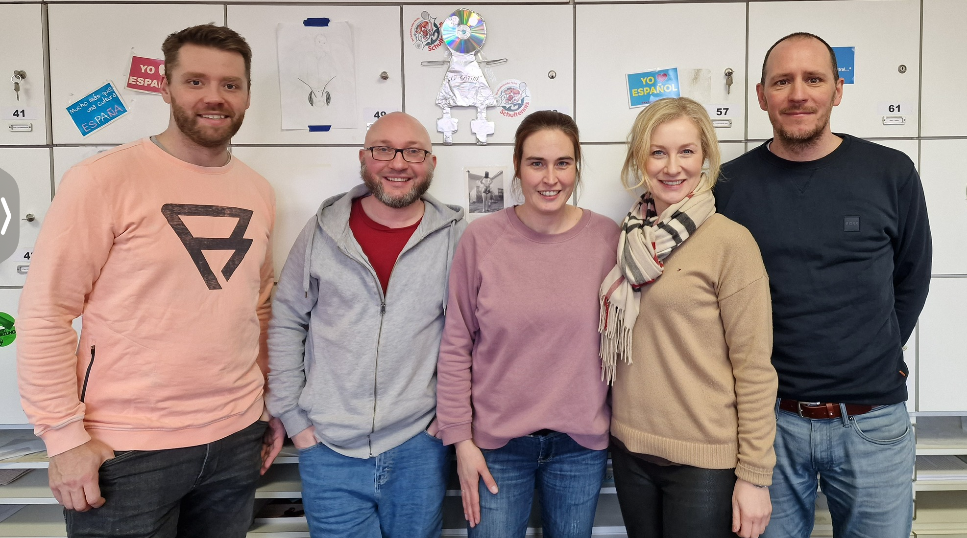
Das EULE – Team:
☺
von links: Herr Linker, Herr von der Höh, Frau Voss, Frau Petri, Herr Freistühler

